Slide 1
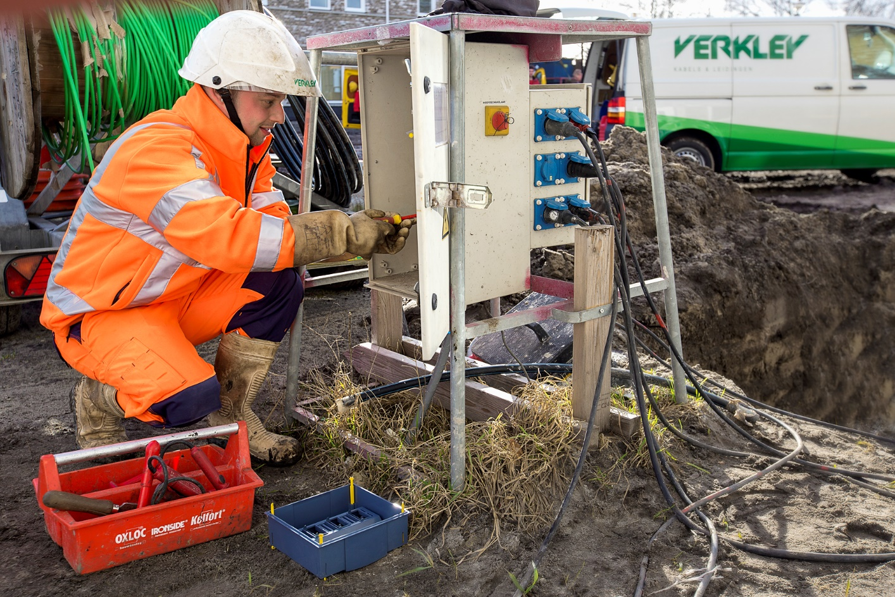
Welkom

Slide 2
Voorstellen

Slide 3
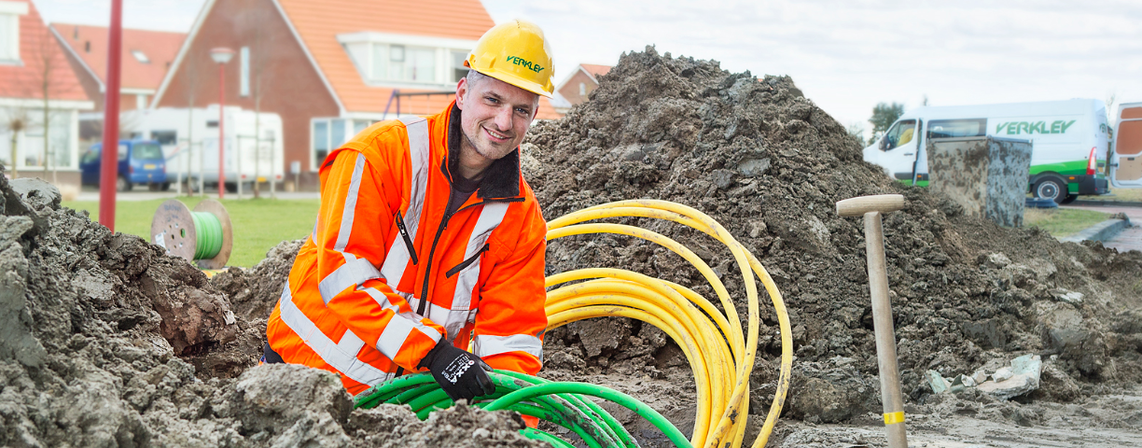
Verkley
Aannemer ondergrondse kabels en leidingen uit
Groningen (Roggen) en Drachten met
52 jaar ervaring in Noord-Nederland en veel
ervaring in Stad.

Slide 4
Wat gaan we doen ?
Vervangen:
gas- /waterleidingen en elektriciteitskabels
ov-kabels voor de openbare verlichting
Wij zijn te gast in uw straat en willen de overlast minimaliseren

Slide 5
Waarom ?
Verbetering van het netwerk voor gas, elektriciteit, water en openbare verlichting.

Slide 6
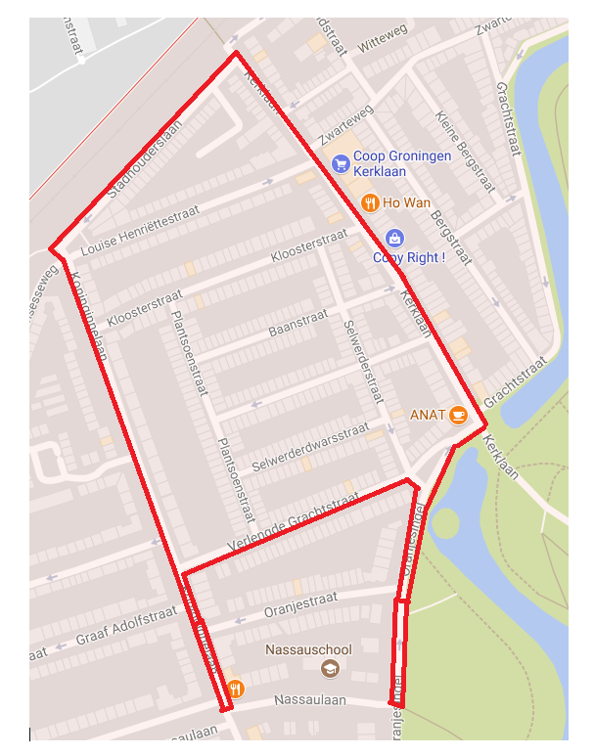
Waar ?

Slide 7
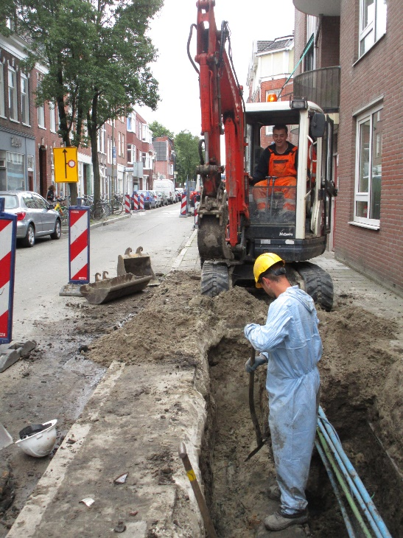
Wat betekent dit voor u ?
Het trottoir gaat open, er wordt gegraven (hand en graafmachines)
Tijdelijk geen gas, elektriciteit of water
Wij maken een afspraak als u thuis moet zijn
Tijdelijk parkeer-/inrijverbod deel van de straat
Hinder bevoorrading bedrijven

Slide 8
Wat betekent dit voor u ?
Vervoer van zand en materiaal
Geluid: kranen, trilplaten
Bouwkundige opnames Adviesburo Jager
Alles vervangen in één keer lukt niet
Uw trottoir gaat vaker dan één keer open

Slide 9
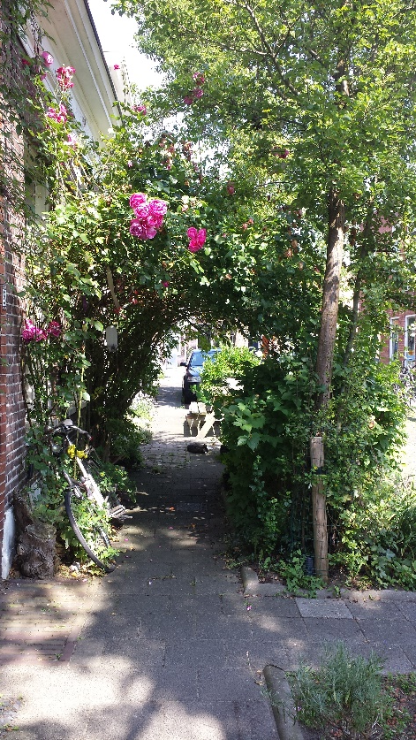
Minimaliseren hinder
Door tijdig u te informeren
Geen elektriciteit, gas en water: u wordt 3 of 5 dagen van te voren geïnformeerd
Bereikbaarheid te voet woning/bedrijf gegarandeerd
Bevoorrading van bedrijven afgestemd
Hulp voor bewoners: slecht ter been, wandelwagens, buggy’s

Slide 10
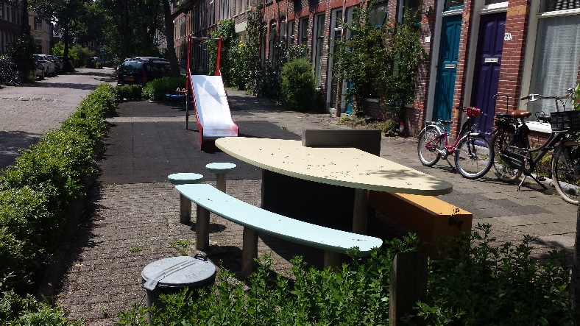
Minimaliseren hinder
Bereikbaarheid vuilcontainers gegarandeerd
Uw veiligheid: afzetten werkplek + speelplaats
Niet in straat parkeren: zichtbaar met borden
Zorgvuldig met groen onder begeleiding van specialist
Schoonhouden werkplek en vaste werktijden

Slide 11
Oproep voor Wijkstewards
Houd samen met ons het werk in uw buurt in de gaten
Vrijwilligers die de ‘oren en ogen’ zijn

Slide 12
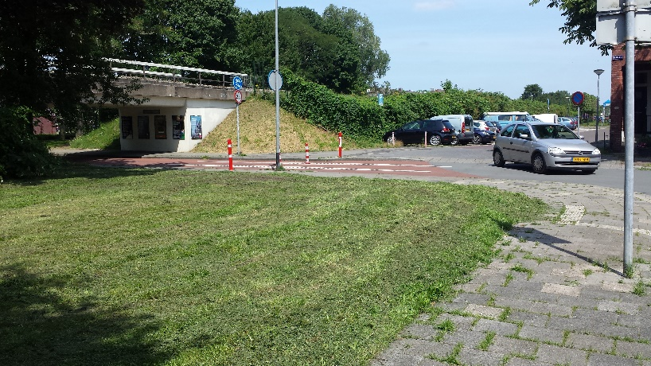
Bereikbaarheid Verkley
Tijdens project wekelijks inloop spreekuur in directiekeet hoek Kerklaan/Stadhouderslaan
Uitvoerder Sjors van Eeden: 06-10033871
en sjors.vaneeden@verkley.nl

Slide 13
Wanneer ?
Op 6 november starten wij niet met de uitvoering i.v.m. de plannen van de Gemeente Groningen. Dhr. Jans Oeben licht dit verder toe.
Zodra de nieuwe startdatum bekend is, ontvangt u hierover meer informatie.

Slide 14
Vragen ?

